Slide 1

Разработка программного средства для проектирования модели данных
1
Студент: Прохоров Е.В.
Руководитель: Дорофеев А.С.
Группы: ЭВМ 20-1
Иркутский национальный исследовательский политехнический университет

Slide 2
Актуальность
2
Язык SQL используется в большинстве приложения для хранения данных это демонстрирует огромную актуальность приложения для проектирования схем SQL

Slide 3
Цель
3
Целью разработки программного средства для проектирования модели данных является создание инструментального средства, которое позволит пользователям эффективно и удобно моделировать, визуализировать и управлять структурами данных.

Slide 4
Задачи
4
Анализ языка SQL
Выбор стека технологий
Проектирование интерфейса
Проектирование базы данных
Создание программного средства
Тестирование

Slide 5





Обзор аналогов
5

Slide 6
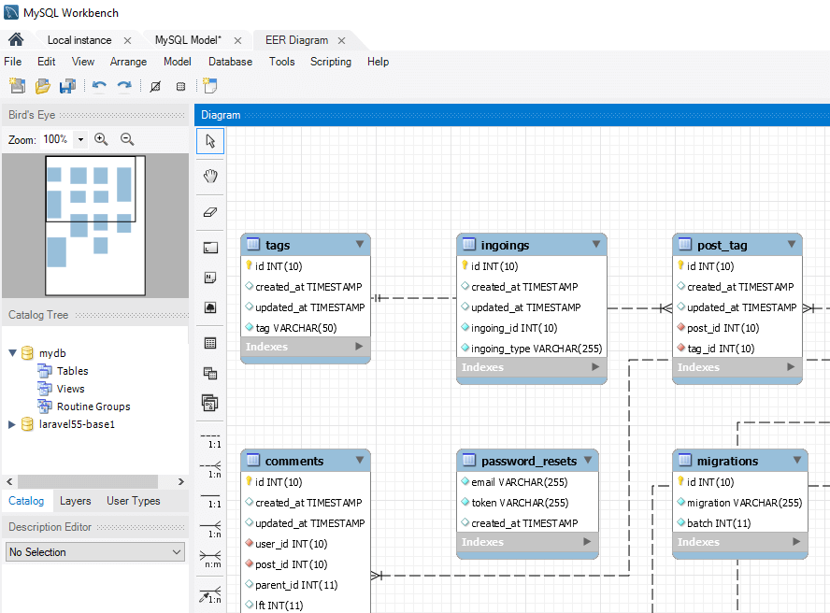
MySQL Workbench
6
Плюсы:
Мощный функционал для проектирования баз данных, включая создание схем, определение отношений, генерацию SQL-кода и т. д.
Интеграция с MySQL, что облегчает развертывание и управление базами данных.
Бесплатность и открытый исходный код.
Минусы:
Ограниченность использования только с MySQL, что может быть недостаточно для проектов, использующих другие СУБД.
Интерфейс может показаться сложным для новичков из-за большого количества функций.

Slide 7
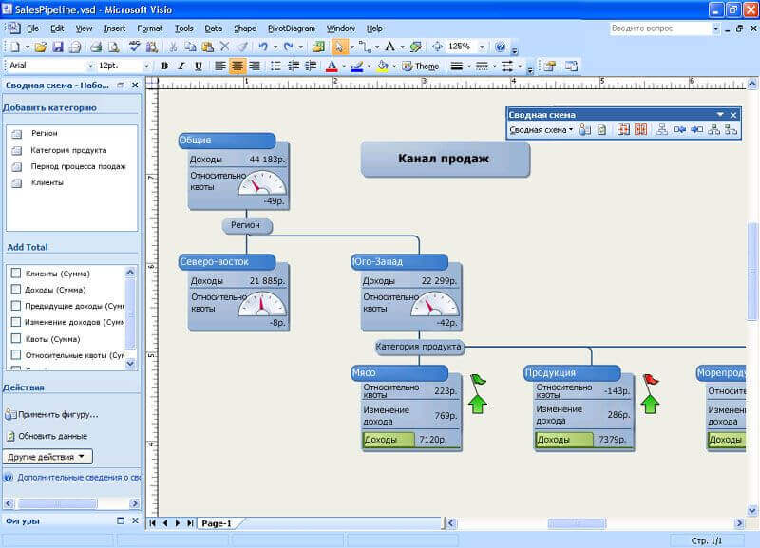
Microsoft Visio
7
Плюсы:
Широкий спектр возможностей для создания различных типов диаграмм, включая диаграммы баз данных.
Интеграция с другими продуктами Microsoft, такими как Microsoft Office.
Минусы:
Платная лицензия, что может быть проблемой для некоммерческих или индивидуальных пользователей.
Не является специализированным инструментом для проектирования баз данных, что может привести к ограничениям в функциональности.

Slide 8
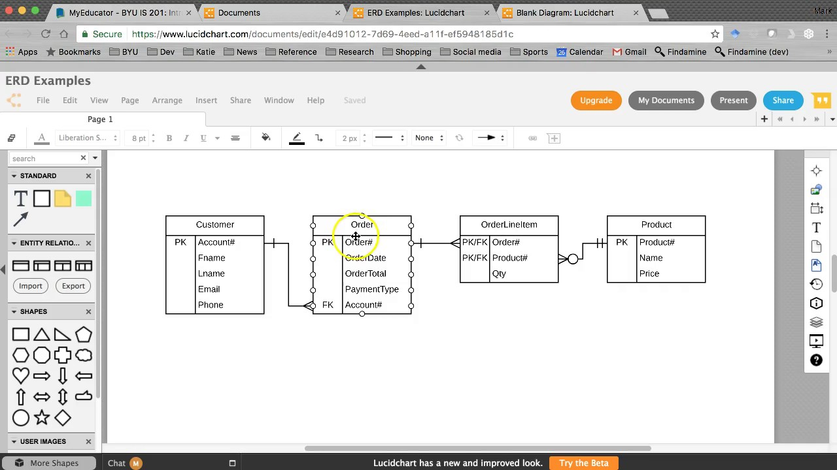
Lucidchart
8
Плюсы:
Онлайн-приложение с удобным интерфейсом, доступным из любого браузера.
Различные шаблоны и элементы для создания ER-диаграмм и других типов диаграмм.
Минусы:
Ограничения в бесплатной версии, включая ограниченное количество диаграмм и отсутствие некоторых функций.
Не такой широкий набор функций для проектирования баз данных, как у специализированных инструментов.

Slide 9
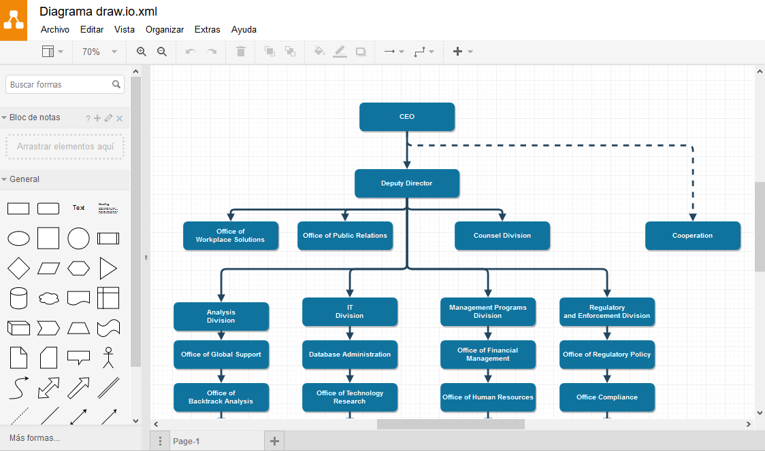
Draw.io
9
Плюсы:
Простота использования благодаря использованию языка разметки Markdown.
Онлайн-инструмент с возможностью доступа из любого браузера.
Минусы:
Отсутствие интеграции с конкретными СУБД, что требует ручного создания SQL-кода.
Отсутствие онлайн-синхронизации и совместной работы в реальном времени в бесплатной версии.

Slide 10
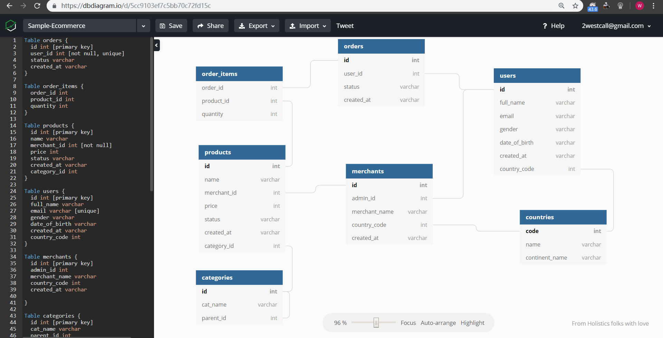
Dbdiagram.io
10
Плюсы:
Бесплатное и открытое программное обеспечение.
Широкий набор элементов для создания диаграмм, включая ER-диаграммы.
Возможность экспорта в различные форматы.
Минусы:
Ограниченные возможности по сравнению с более продвинутыми инструментами, такими как MySQL Workbench или Lucidchart.
Отсутствие некоторых функций, таких как генерация SQL-кода, в бесплатной версии.

Slide 11
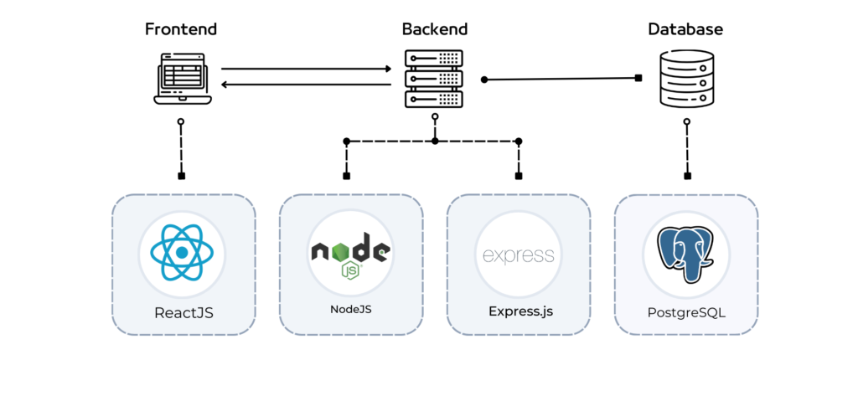
Стек технологий
11

Slide 12
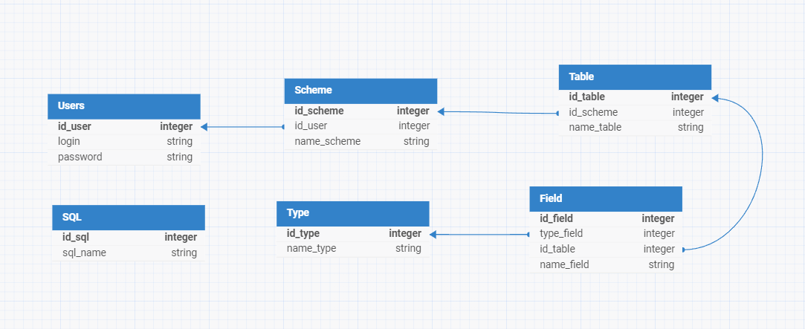
Структура базы данных
12

Slide 13
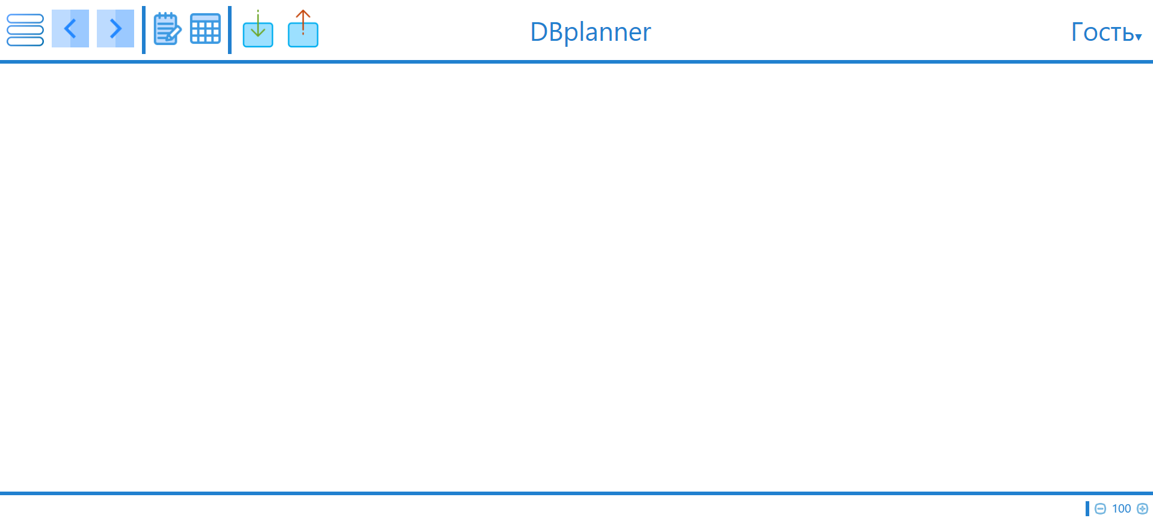
Прототип интерфейса
13

Slide 14
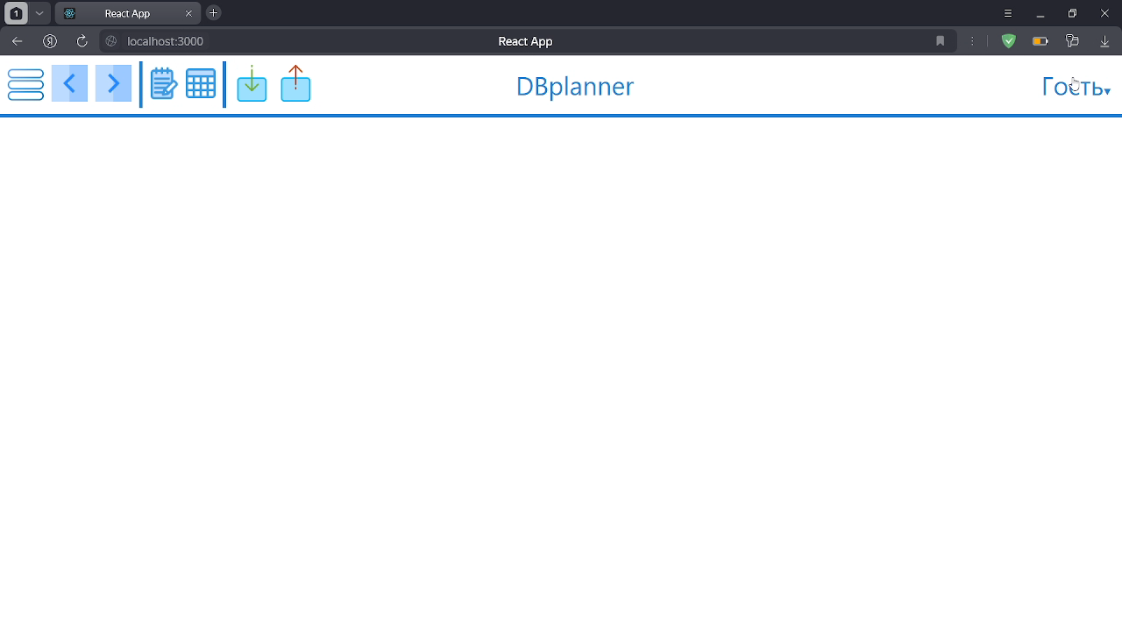
14

Slide 15
Перспективы
15
Увеличение типов переменных
Увеличение количества диалектов SQL
Добавление возможности отмены действий
Добавление шифрование данных паролей в базе данных

Slide 16
Заключение
16
В заключение, разработка программного средства для проектирования модели данных представляет собой важный шаг на пути к совершенствованию процессов управления и анализа данных в современных информационных системах.

